Slide 1
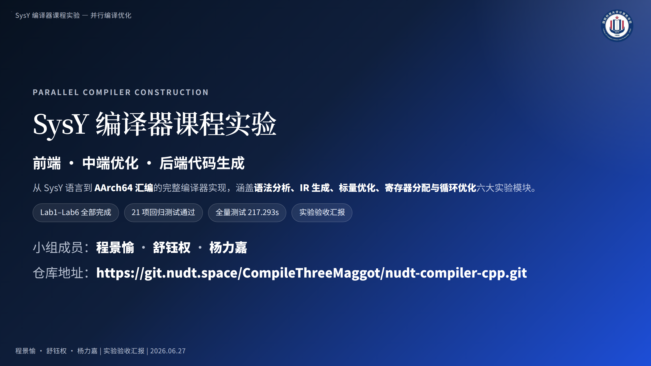

Slide 2
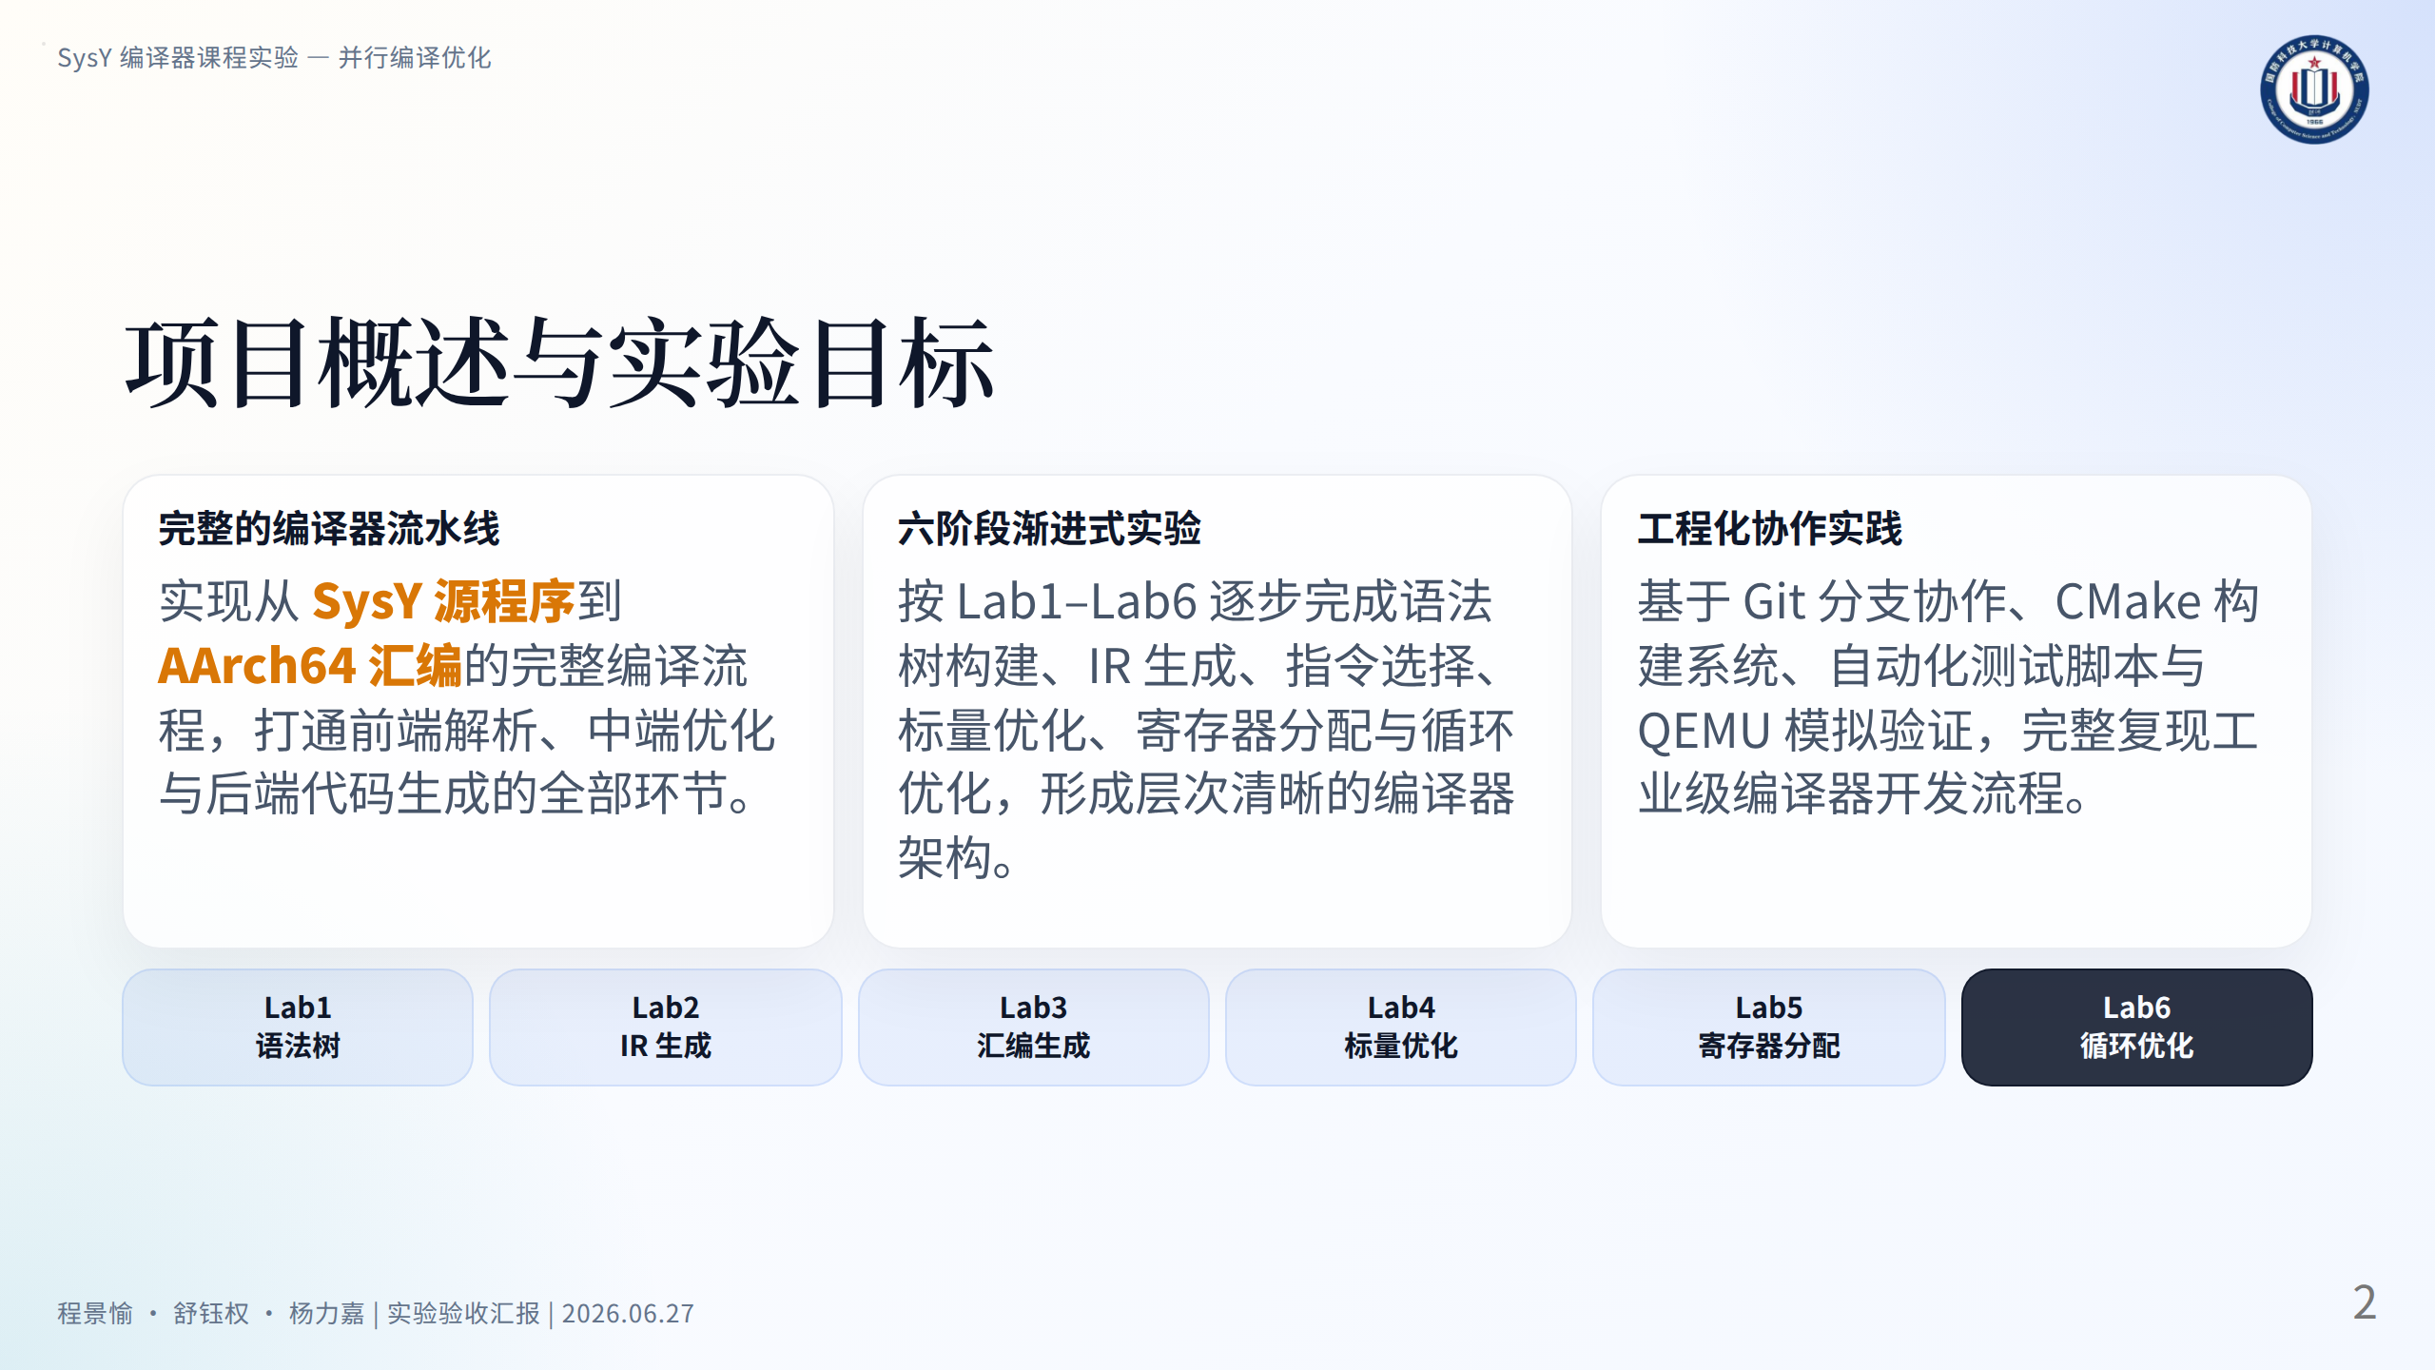

Slide 3
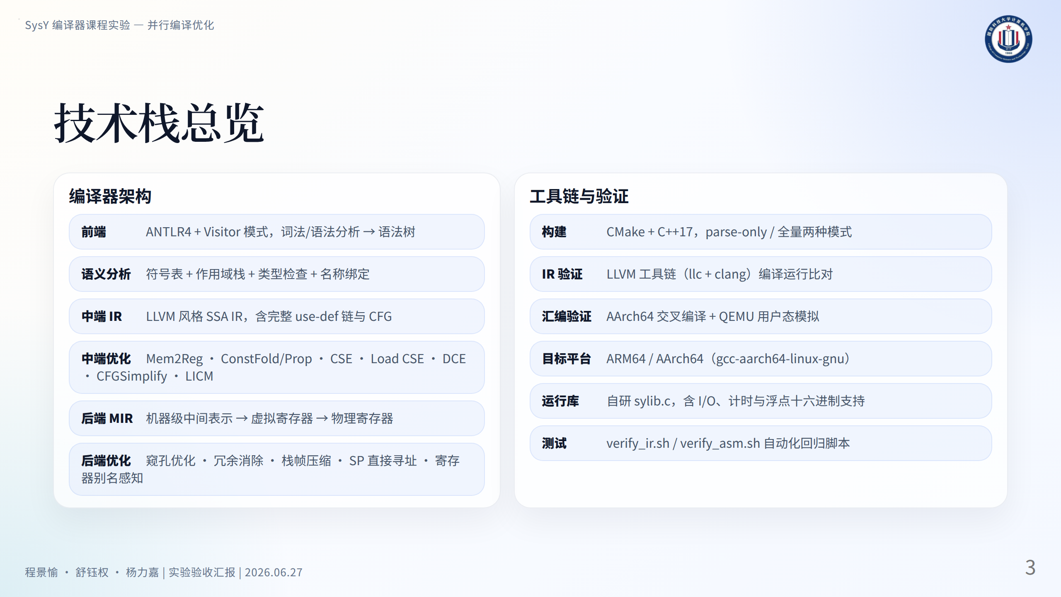

Slide 4
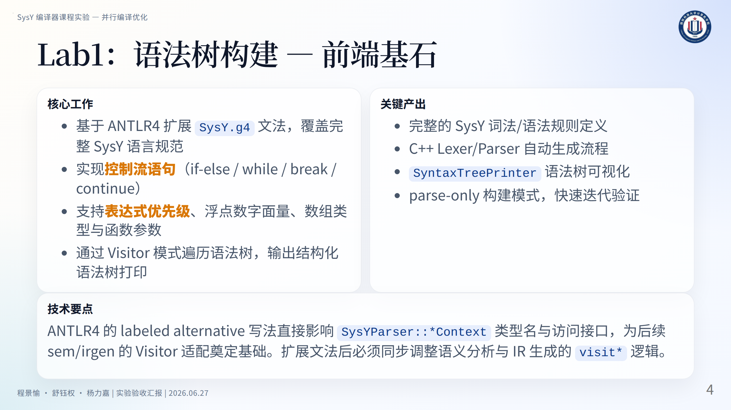

Slide 5
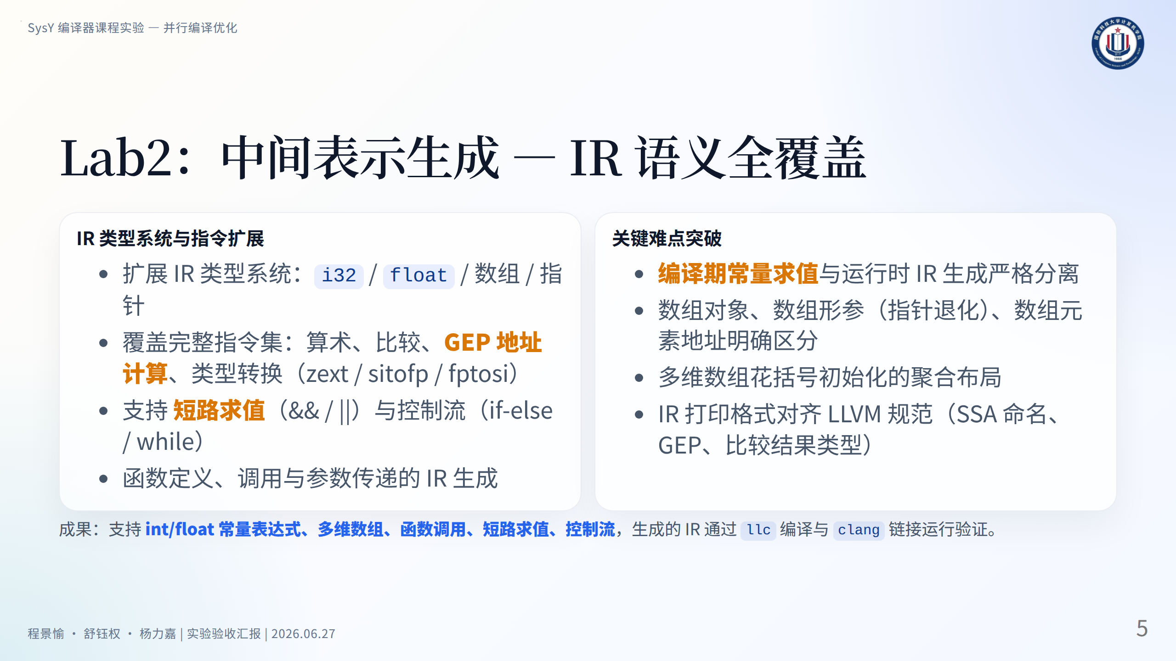

Slide 6


Slide 7
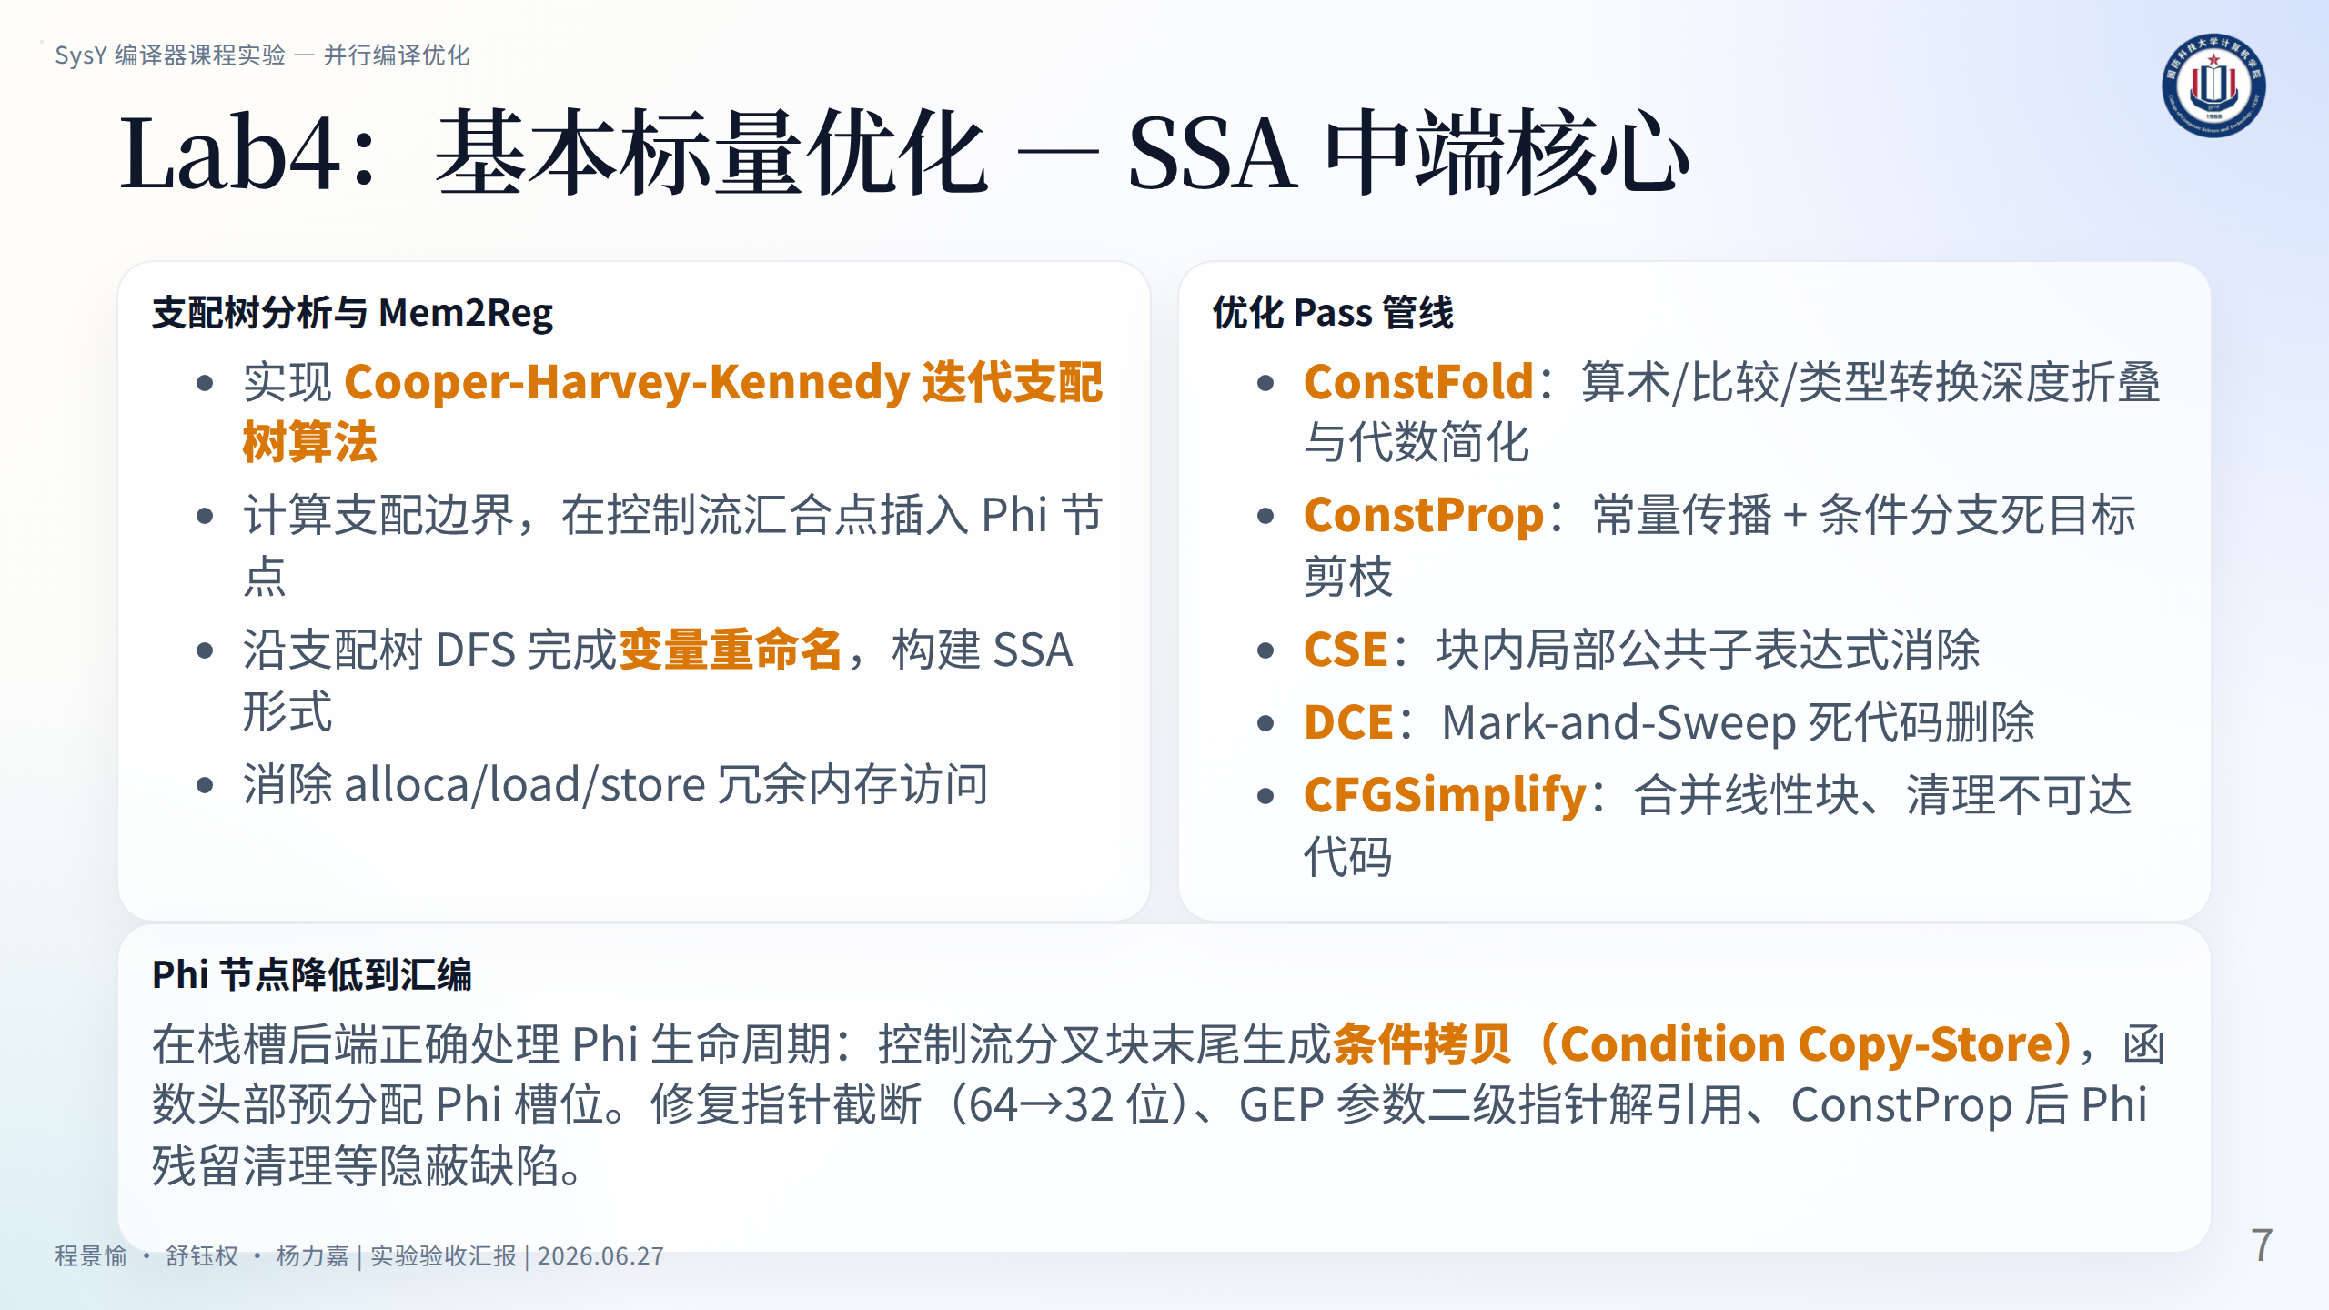

Slide 8
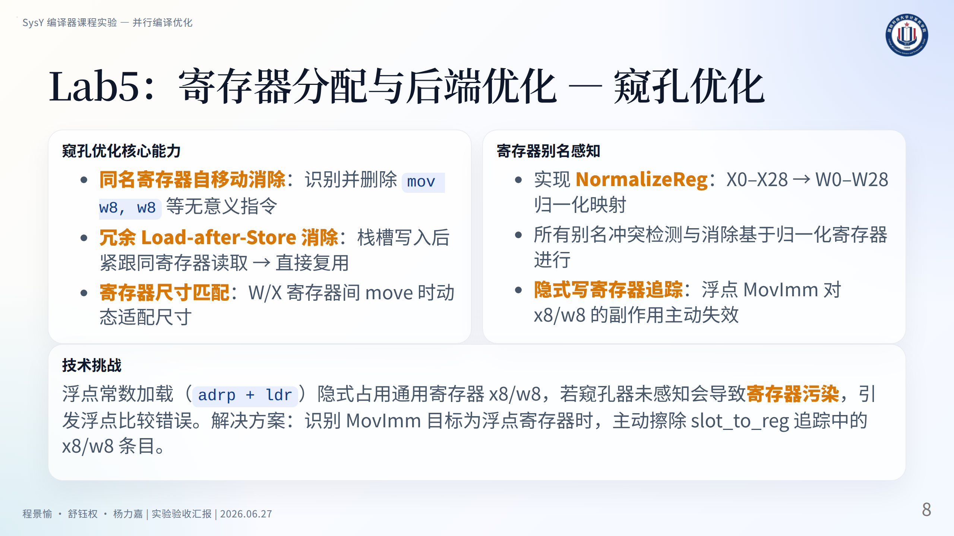

Slide 9
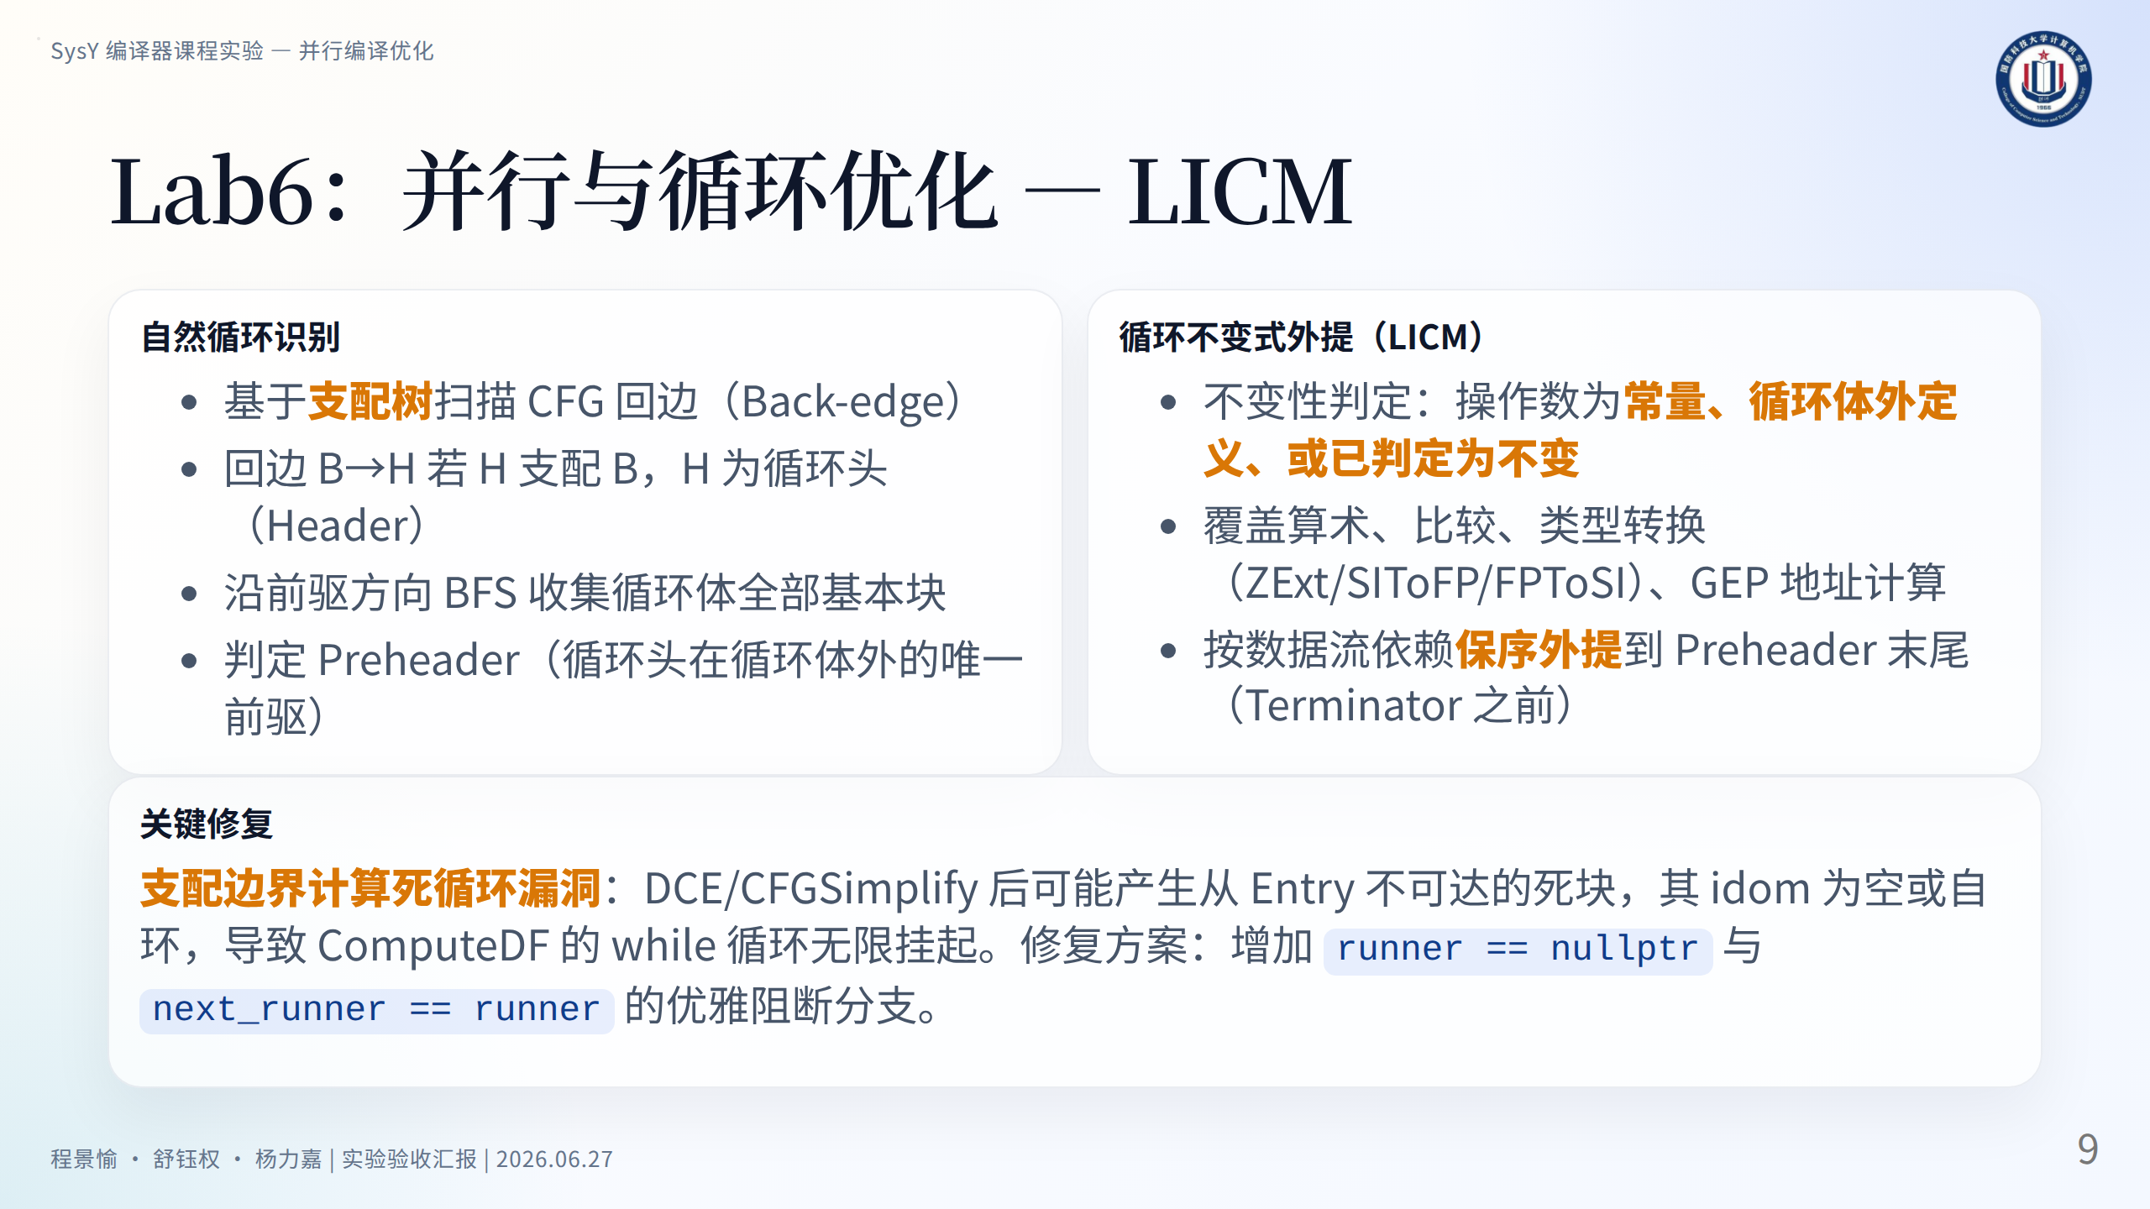

Slide 10
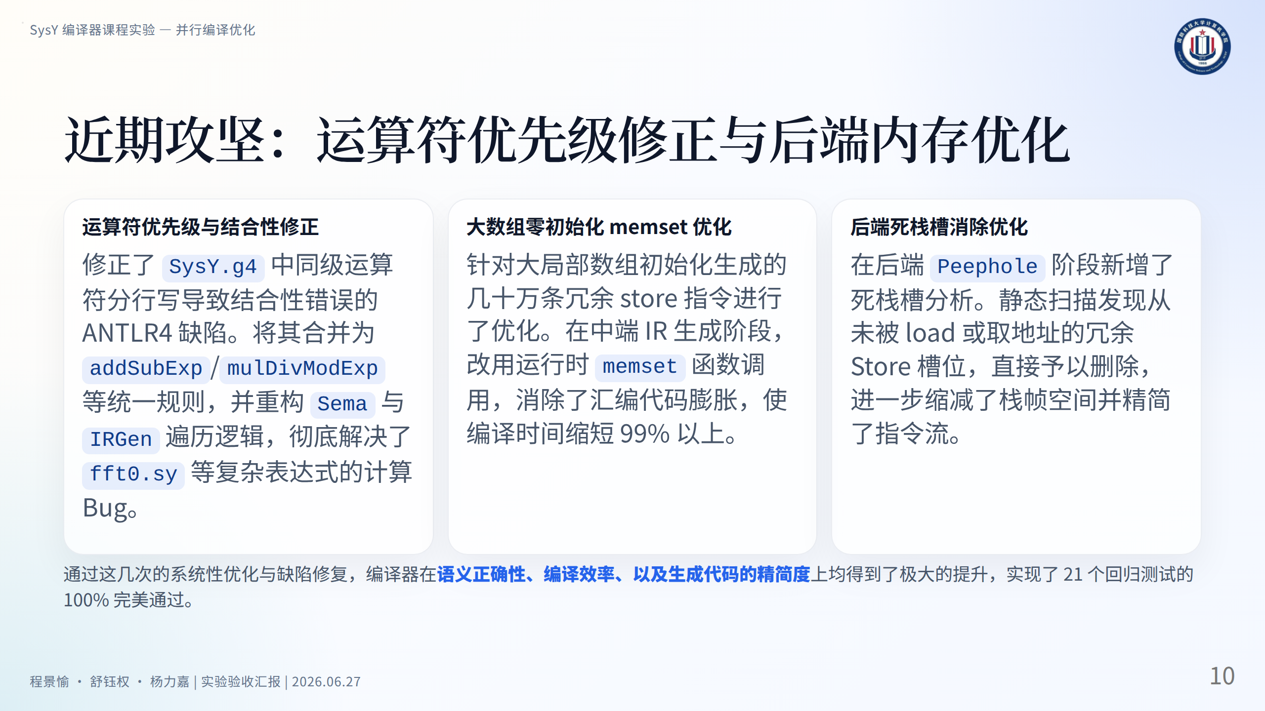

Slide 11
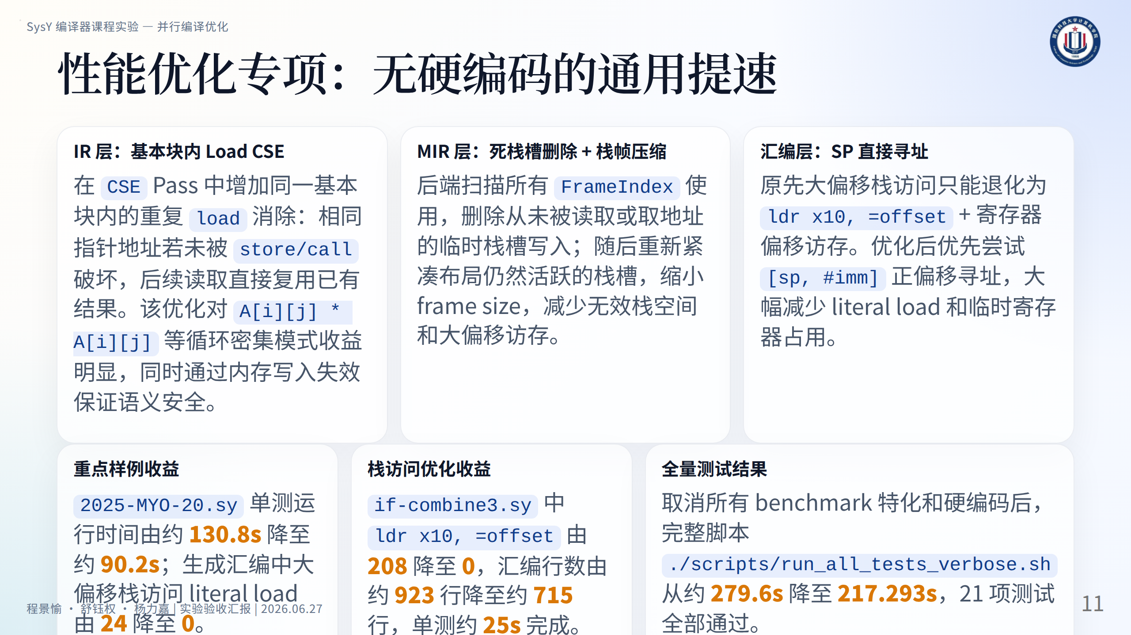

Slide 12
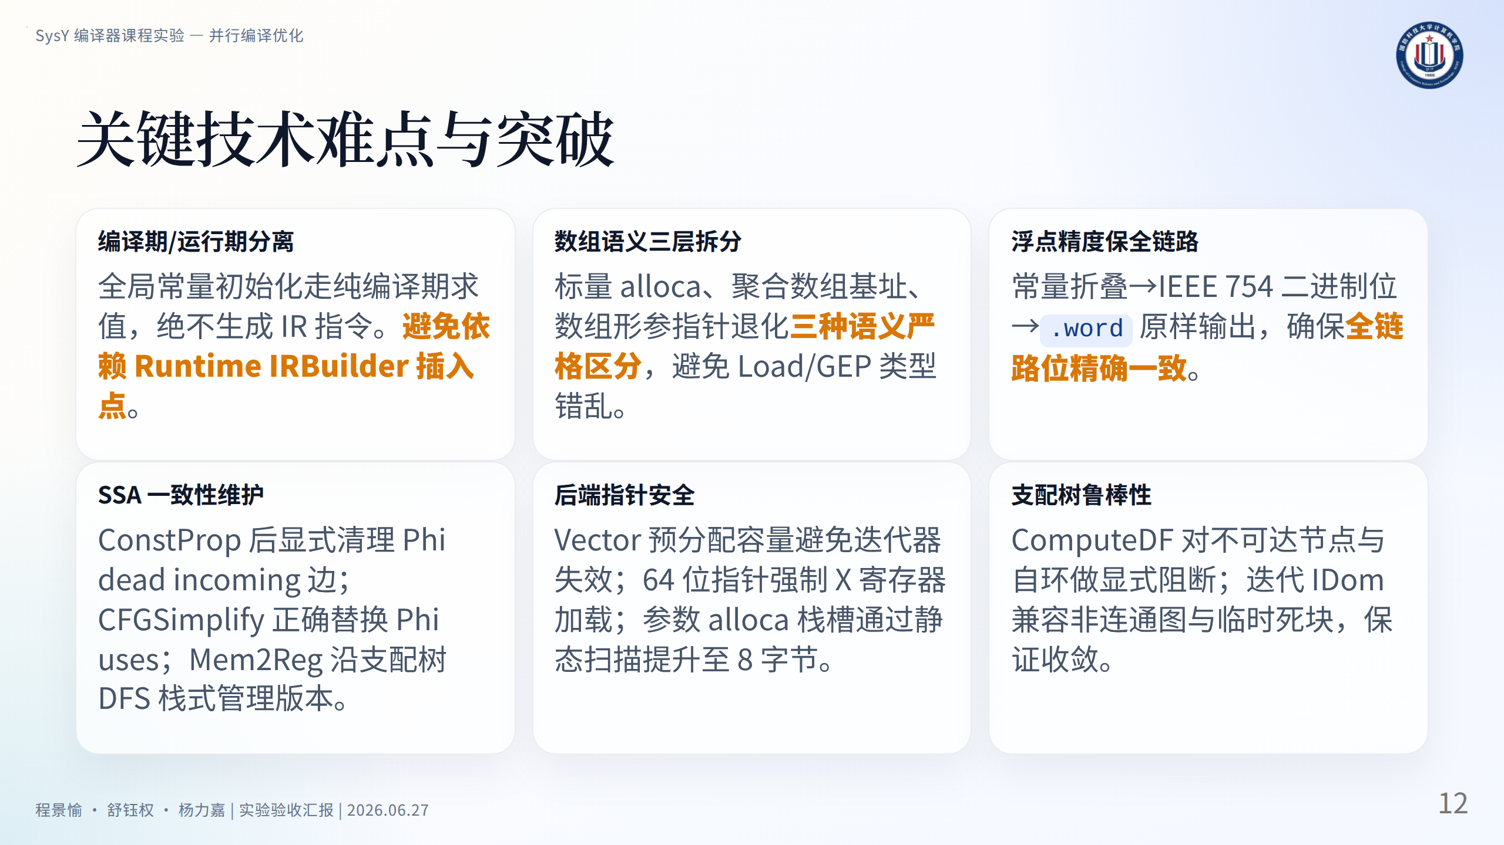

Slide 13
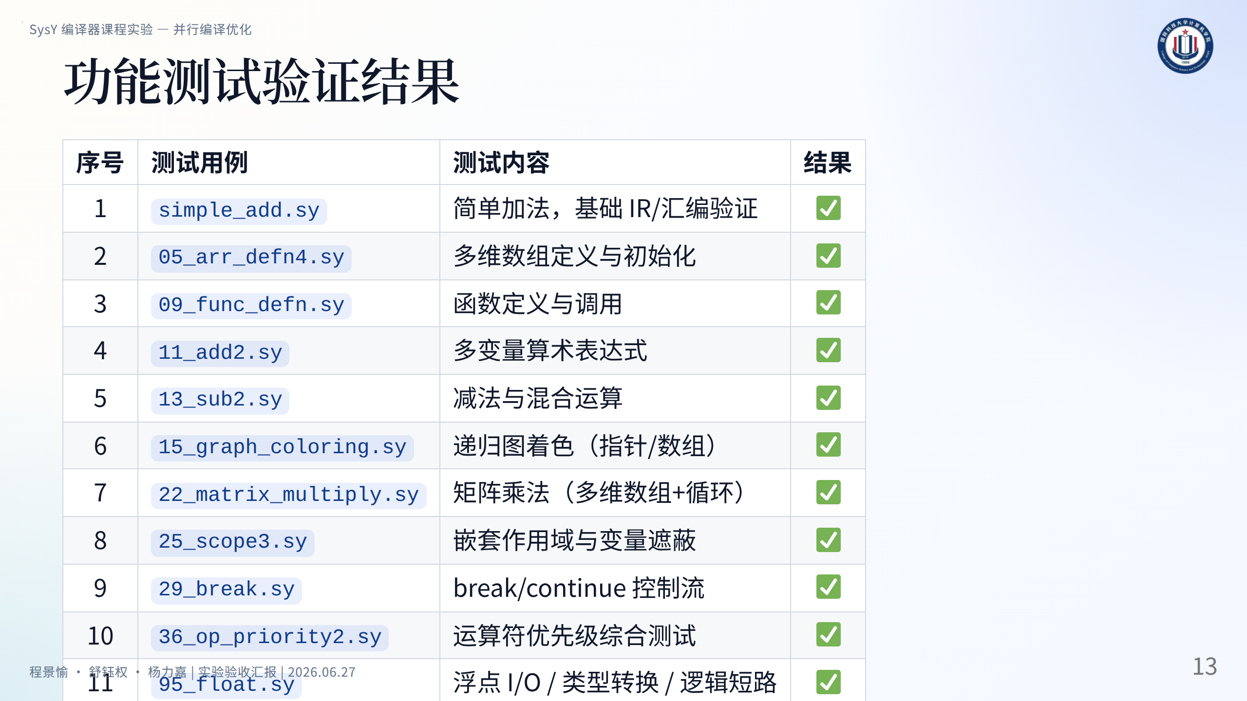

Slide 14
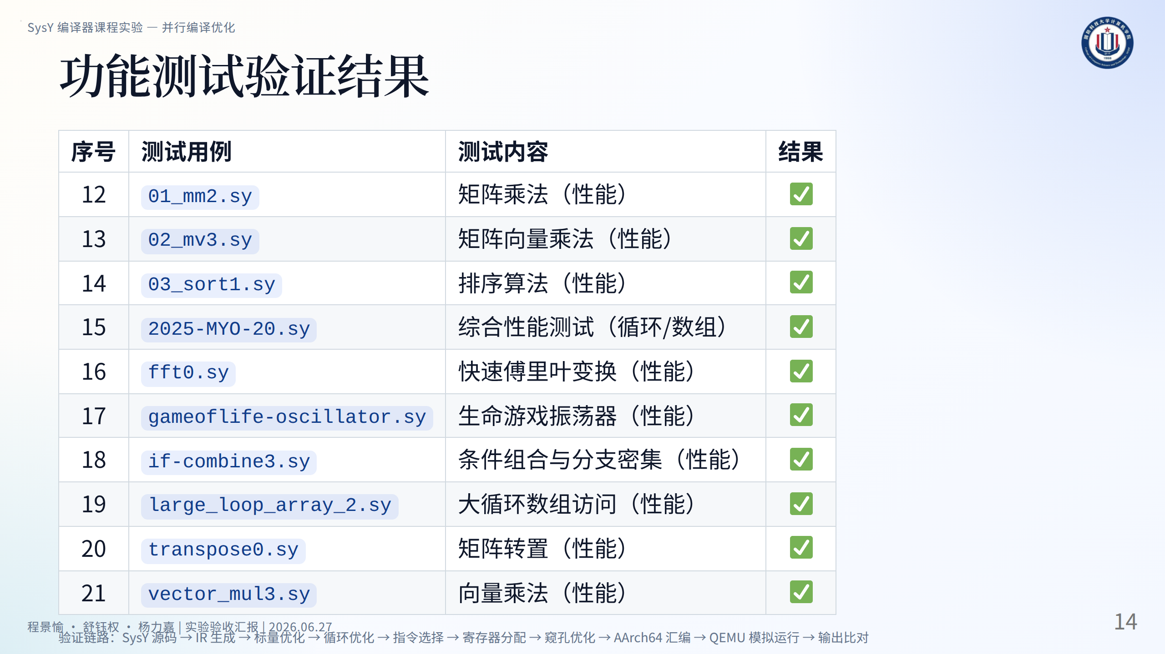
Notes:
<p class="lead" style="text-align:center;">全部 <strong>11 项功能测试用例</strong> 与 <strong>10 项性能测试用例</strong>（共 21 项）在<strong>优化开启</strong>条件下通过 <code>./scripts/run_all_tests_verbose.sh</code> 验证；当前无硬编码优化版本总耗时 <strong>217.293 秒</strong>，输出与退出码 <strong>100% 匹配</strong>预期。</p>

Slide 15
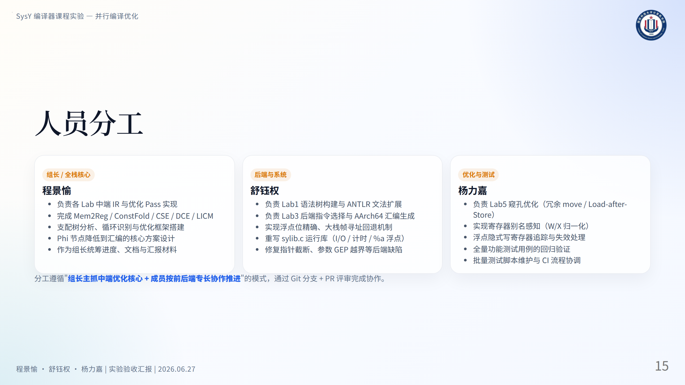

Slide 16
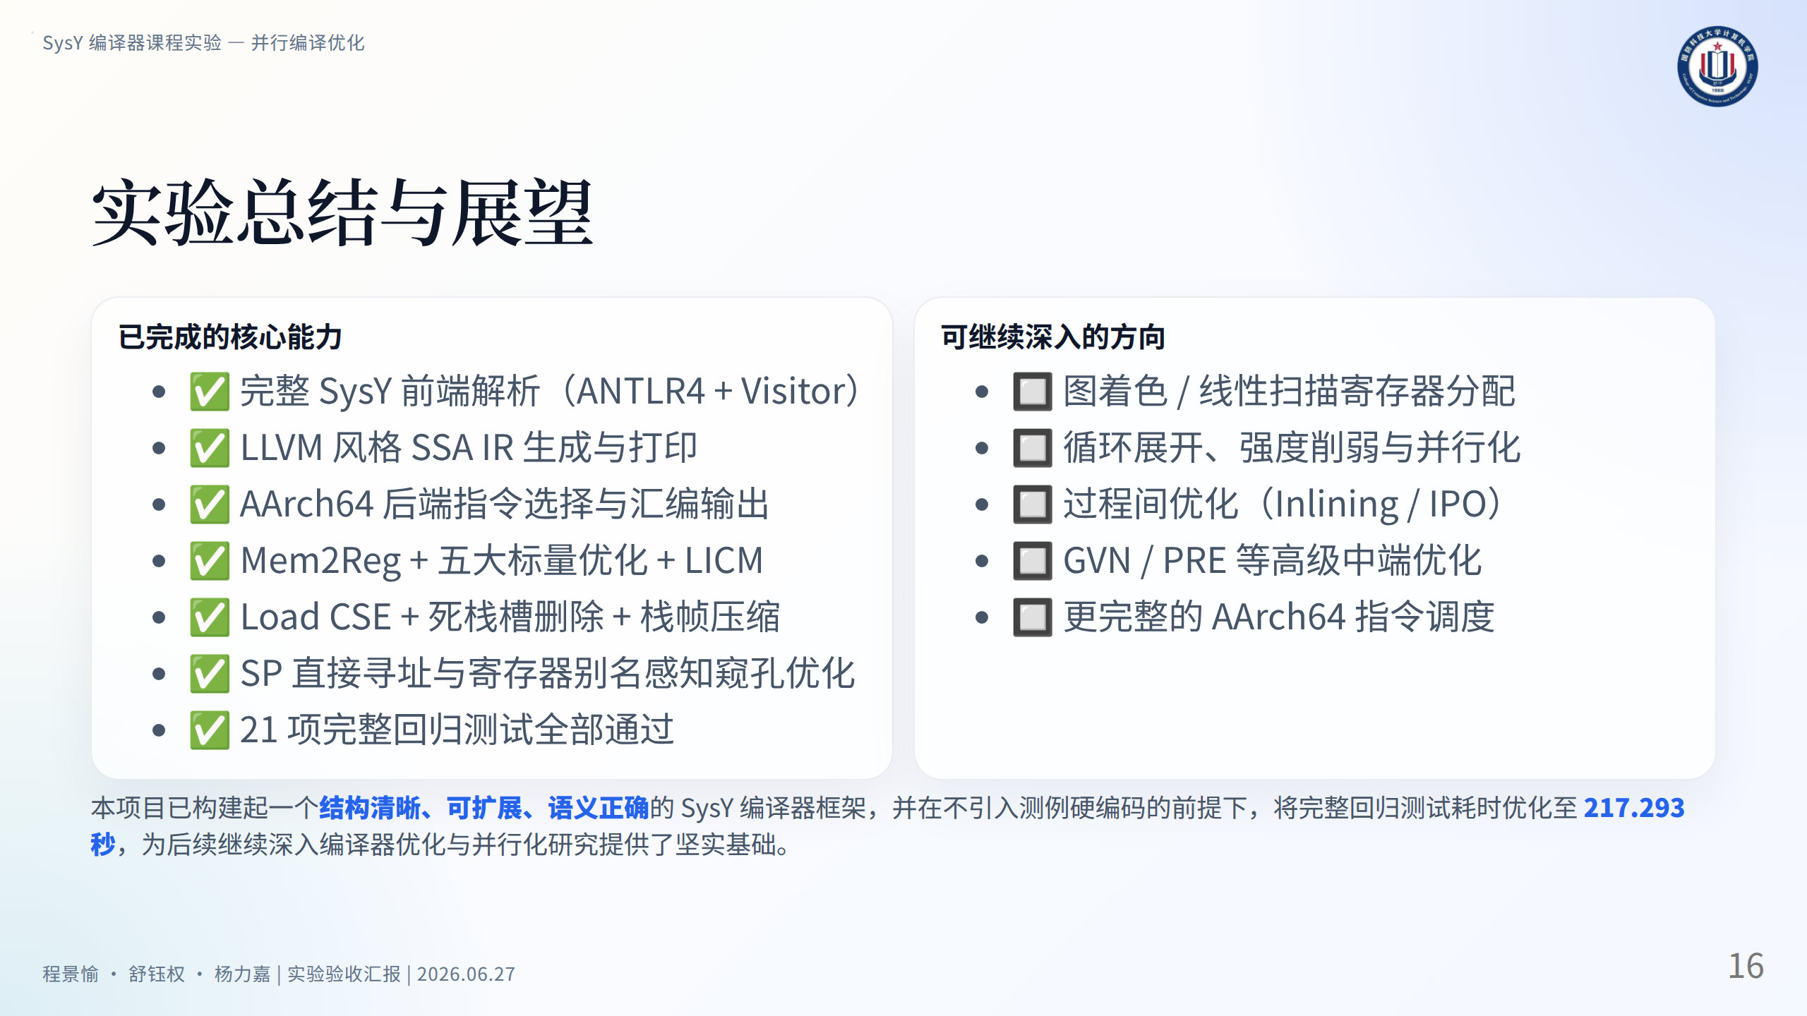

Slide 17


